Slide 1
머신러닝 개요
AI 모빌리티 · 가천대학교 스마트시티학과
2주차
핸즈온 Ch1 — 시스템의 종류, 과대적합, 검증
여지호 교수 · 스마트시티학과
2026년 9월 8일 (화)

Slide 2
강의 목차
Week 02
01 | 머신러닝이란 | 1.1 오늘의 범위 · 1.2 머신러닝의 정의 · 1.3 규칙 기반의 한계 · 1.4 머신러닝이 유리한 경우
02 | 머신러닝 시스템의 종류 | 2.1 세 개의 축 · 2.2 훈련 지도 방식 · 2.3 배치 학습과 온라인 학습 · 2.4 사례 기반과 모델 기반
03 | 주요 도전 과제 | 3.1 나쁜 데이터의 네 가지 · 3.2 과대적합과 과소적합 · 3.3 규제와 하이퍼파라미터
04 | 테스트와 검증 | 4.1 일반화 성능의 측정 · 4.2 검증 세트와 교차 검증 · 4.3 데이터를 나누는 방식
05 | 정리 | 5.1 오늘의 요약 · 5.2 이번 주 할 일
Notes:
목차는 표입니다. 섹션 수가 바뀌면 행을 삽입/삭제하세요.

Slide 3
머신러닝이란
01
1.1 오늘의 범위
1.2 머신러닝의 정의
1.3 규칙 기반의 한계
1.4 머신러닝이 유리한 경우

Slide 4
1.1 오늘의 범위
1. 머신러닝이란
핸즈온 머신러닝 3판 1장 전체
코드보다 용어와 판단 기준이 중심
표 1. 오늘 다루는 교재 절
교재 절 | 내용
1.1~1.3 | 정의, 사용 이유, 응용 사례
1.4 | 시스템의 종류 — 세 축
1.5 | 주요 도전 과제
1.6 | 테스트와 검증
Notes:
1.7 연습문제는 다루지 않는다. 수요일 실습은 개발 환경 세팅으로 따로 진행한다.

Slide 5
1.2 머신러닝의 정의
1. 머신러닝이란
데이터에서 학습하도록 컴퓨터를 프로그래밍하는 방법
미첼(1997) — 경험 E로 작업 T의 성능 P가 향상되면 학습
  예: T 도착시간 예측, E 과거 운행 기록, P 평균 오차
데이터 보유와 학습은 다름 — 기준은 성능 P의 향상
Notes:
학생에게 버스 도착시간 예측을 T·E·P에 대입해 보게 한다.

Slide 6
1.3 규칙 기반의 한계
1. 머신러닝이란
규칙 기반: 사람이 조건을 나열 — 조건이 늘수록 유지보수 비용 증가
  시간대 평균 → 요일 추가 → 도로 등급 추가 → 강우 추가
머신러닝: 패턴을 데이터에서 찾고 새 데이터에 적응
규칙 작성 루프가 데이터·훈련·평가 루프로 대체
Notes:
두 루프를 판서로 나란히 그린다. 교재 그림 1-2와 1-3.

Slide 7
1.4 머신러닝이 유리한 경우
1. 머신러닝이란
규칙이 길고 계속 늘어나는 문제
규칙으로는 풀기 어려운 문제 — 음성 인식
환경이 계속 변하는 문제 — 재훈련으로 적응
대량 데이터에서 통찰을 얻는 문제 — 데이터 마이닝
Notes:
교재 1.3의 응용 사례는 교통 분야 예시로 바꿔 든다.

Slide 8
머신러닝 시스템의 종류
02
2.1 세 개의 축
2.2 훈련 지도 방식
2.3 배치 학습과 온라인 학습
2.4 사례 기반과 모델 기반

Slide 9
2.1 세 개의 축
2. 머신러닝 시스템의 종류
훈련 지도 방식 — 레이블이 있는가
학습 시점 — 한 번에 학습하는가, 점진적으로 하는가
일반화 방식 — 사례를 비교하는가, 식으로 요약하는가
세 축은 조합 — 하나를 골라도 나머지는 정해지지 않음
Notes:
학생들이 트리 구조로 오해하기 쉬운 지점. 조합 가능한 좌표축이라고 못 박는다.

Slide 10
2.2 훈련 지도 방식
2. 머신러닝 시스템의 종류
지도 학습: 정답 레이블이 있는 데이터로 학습
  분류(스팸 여부)와 회귀(속도·가격)
비지도 학습: 레이블 없이 구조를 발견
  군집, 차원 축소, 이상치 탐지
준지도: 일부만 레이블 / 자기 지도: 레이블을 스스로 생성
강화 학습: 보상 신호로 정책 학습 — 알파고
Notes:
특성·예측 변수·속성은 같은 말. 로지스틱 '회귀'는 이름과 달리 분류기.

Slide 11
2.3 배치 학습과 온라인 학습
2. 머신러닝 시스템의 종류
배치 학습: 전체 데이터로 한 번에 훈련한 뒤 배포
  새 데이터가 쌓이면 처음부터 다시 훈련
온라인 학습: 미니배치로 점진적 훈련
  학습률이 높으면 과거를 빨리 잊음
모델 부패와 데이터 드리프트 — 성능은 시간이 지나며 떨어짐
Notes:
외부 메모리 학습은 이름과 달리 보통 오프라인 실행. 나쁜 데이터 주입 위험은 구두로.

Slide 12
2.4 사례 기반과 모델 기반
2. 머신러닝 시스템의 종류
모델 기반: 경향을 식으로 요약한 뒤 예측
사례 기반: 가까운 이웃과 비교해 예측
사이킷런에서는 클래스 이름만 바꾸면 교체
import pandas as pd
from sklearn.linear_model import LinearRegression
df = pd.read_csv("lifesat.csv") # 1인당 GDP, 삶의 만족도
X = df[["gdp_per_capita"]].values
y = df["life_satisfaction"].values
model = LinearRegression() # 모델 기반
model.fit(X, y)
print(model.predict([[37_655.2]])) # (결과) [[6.30]]
from sklearn.neighbors import KNeighborsRegressor
model = KNeighborsRegressor(n_neighbors=3) # 사례 기반
model.fit(X, y)
print(model.predict([[37_655.2]])) # (결과) [[6.33]]
Notes:
OECD 삶의 만족도 예제. '모델'의 세 가지 의미(종류·구조·훈련 결과)는 시험 단골.

Slide 13
주요 도전 과제
03
3.1 나쁜 데이터의 네 가지
3.2 과대적합과 과소적합
3.3 규제와 하이퍼파라미터

Slide 14
3.1 나쁜 데이터의 네 가지
3. 주요 도전 과제
양 부족 — 문제가 복잡할수록 필요한 데이터 증가
대표성 없음 — 1936년 미국 대선 여론조사의 표본 편향
  샘플링 잡음은 양의 문제, 샘플링 편향은 방법의 문제
품질 낮음 — 오류·이상치·결측의 정제
관련 없는 특성 — 특성 공학으로 대응
Notes:
토론거리: 특정 도로에 몰린 관측치로 지역 전체를 설명할 수 있는가.

Slide 15
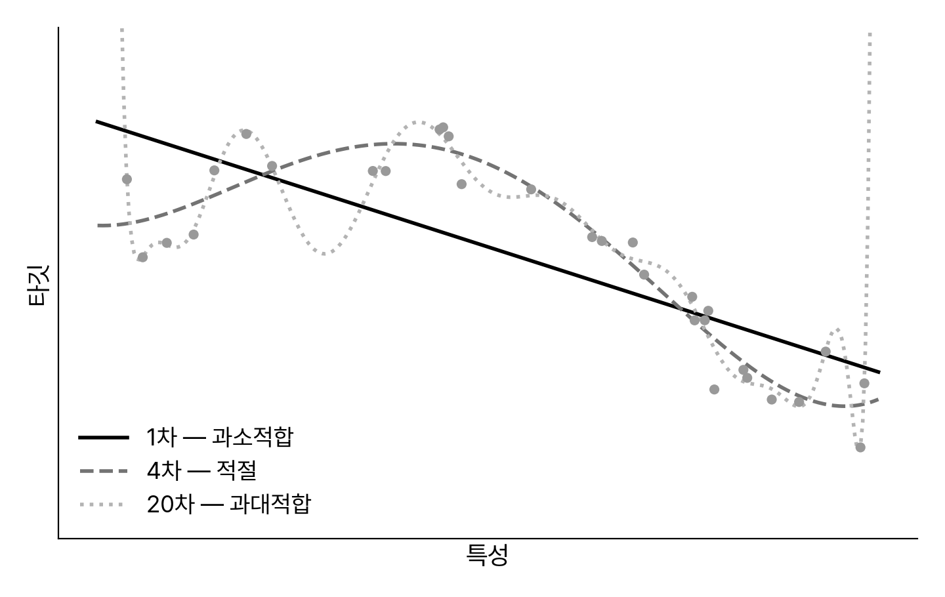
3.2 과대적합과 과소적합
3. 주요 도전 과제
너무 단순 — 과소적합
너무 복잡 — 과대적합
잡음까지 외운 결과
진단은 훈련·검증 오차의 격차
그림 1. 모델 복잡도에 따른 과소적합과 과대적합 (합성 데이터)
Notes:
학생이 가장 오래 헷갈리는 지점. 다음 장에서 처방으로 넘어간다.

Slide 16
3.3 규제와 하이퍼파라미터
3. 주요 도전 과제
규제: 모델의 자유도에 제약을 걸어 과대적합을 줄임
규제 강도는 훈련으로 정해지지 않음 — 하이퍼파라미터
모델 파라미터는 훈련으로 정해지는 값
과소적합의 처방은 반대 — 더 복잡한 모델, 더 나은 특성
Notes:
파라미터와 하이퍼파라미터의 구분은 4주차 규제에서 수식으로 다시 나온다.

Slide 17
테스트와 검증
04
4.1 일반화 성능의 측정
4.2 검증 세트와 교차 검증
4.3 데이터를 나누는 방식

Slide 18
4.1 일반화 성능의 측정
4. 테스트와 검증
일반화 성능은 새 데이터로만 측정 — 훈련과 테스트를 분리
훈련 오차가 낮아도 일반화 오차가 크면 과대적합
관례: 훈련 80% · 테스트 20%
테스트 세트는 마지막에 한 번만 사용
Notes:
일반화 오차는 외부 샘플 오차라고도 부른다.

Slide 19
4.2 검증 세트와 교차 검증
4. 테스트와 검증
테스트로 모델을 고르면 테스트에 과대적합
  선택과 튜닝에 쓸 검증 세트를 따로 확보
검증 세트가 작으면 평가가 불안정
  교차 검증으로 여러 번 나눠 평균
훈련·검증·테스트의 역할은 서로 바뀌지 않음
Notes:
검증 세트는 개발 세트라고도 부른다. 공짜 점심 없음 정리는 구두로만.

Slide 20
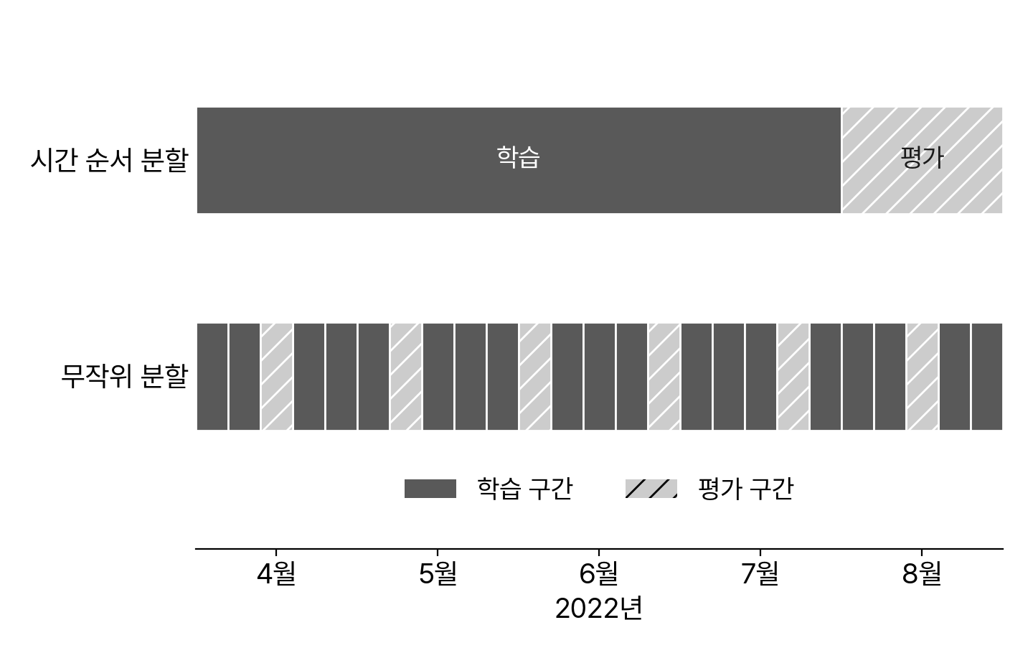
4.3 데이터를 나누는 방식
4. 테스트와 검증
무작위 분할: 시기가 섞임
시간 순서 분할: 과거로 학습
시간 정보가 있으면 후자
무작위 분할은 성능 과대평가
그림 2. 시간 순서 분할과 무작위 분할의 구조 차이
Notes:
학기 내내 반복될 주제. 5주차 실습과 팀 프로젝트에서 데이터 누수로 다시 나온다.

Slide 21
정리
05
5.1 오늘의 요약
5.2 이번 주 할 일

Slide 22
5.1 오늘의 요약
5. 정리
머신러닝: 규칙을 데이터에서 찾는 방법
시스템은 세 축의 조합 — 지도 방식, 학습 시점, 일반화 방식
과대적합과 과소적합은 복잡도의 양쪽 끝, 규제로 조절
성능 확인은 새 데이터로만 — 훈련·검증·테스트의 분리
Notes:
목표 세 가지를 다시 확인하고 마무리한다.

Slide 23
5.2 이번 주 할 일
5. 정리
수요일 실습: 09-09 12:00, AI공학관 210호
  GitHub 계정과 AI 코딩 도구 설치, 노트북 지참
교재 1장 읽기 — 오늘 다룬 절 중심
다음 주: End-to-End 프로젝트 (핸즈온 Ch2)
Notes:
과제는 5주차에 배포한다. 2~4주차는 이론과 실습에 집중한다.

Slide 24
감사합니다
다음 주 — End-to-End 프로젝트 (핸즈온 Ch2)
jihoyeo@gachon.ac.kr · 오피스 아워 수 17:00–20:00

